Slide 1
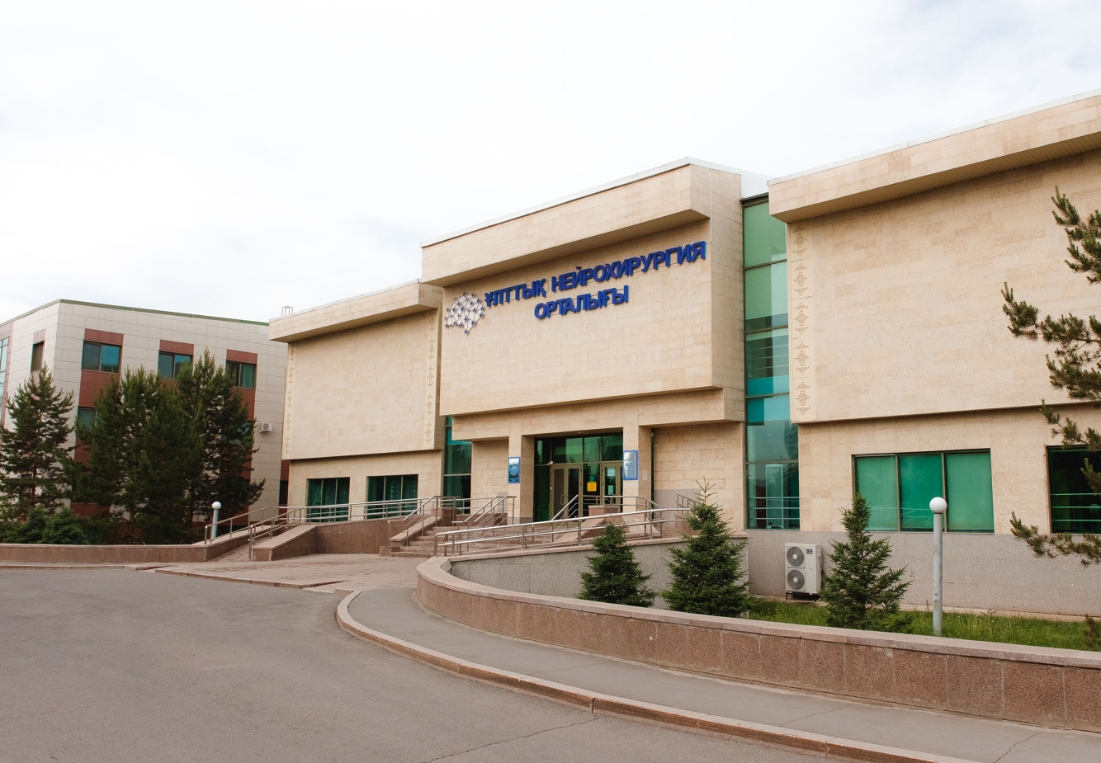


НАЦИОНАЛЬНЫЙ ЦЕНТР НЕЙРОХИРУРГИИ
Отчет по исполнению Плана развития АО «Национальный центр нейрохирургии»
на 2017-2021 годы по итогам 2021 года
Нур-Султан, 2022 год

Slide 2

Ключевой стратегический документ Общества
План развития Общества на 2017-2021 годы – утвержден решением Совета директоров от 31 октября 2017 года протокол №6 (уточнение Плана развития в 2 полугодии от 23.11.2021г., протокол № 10).
ЦЕЛЬ 1
Задача 1.1. Повышение уровня качества, безопасности оказания и эффективности производства медицинских услуг
15 индикаторов
Устойчивый высокий уровень качества медицинской помощи
ЦЕЛЬ 2
Повышение эффективности управления научно-исследовательской деятельностью
Задача 2.1. Развитие научно-исследовательской деятельности
5 индикаторов
ЦЕЛЬ 3
Повышение эффективности управления образовательной деятельностью
Задача 3.1. Развитие образовательной деятельности
9 индикаторов

Slide 3
Цель 1: Устойчивый высокий уровень качества медицинской помощи
В рамках данной цели по итогам 2021 года всего из 15 индикаторов пороговые значения достигли 14 индикаторов, не достигнут 1 индикатор.
№ п/п | Наименование | Факт 2020 года | План на 2021 год | Факт 2021 года | Исполнение в сравнении с планом
Конечный результат
1 | Уровень удовлетворенности пациентов качеством медицинской помощи | 96,2% | 96,5% | 96,9% | «+» 0,4%
2 | Доходы от платных медицинских услуг | 312 366,4 (5,83%) | 505 380,1 (4,86%) | 505 646,0 (6,6%) | «+» 265,9 «+» 1,74%
Прямой результат: Медицинские услуги
3 | Количество пролеченных случаев | 3972 | 4770 | 5190 | «+» 420
Результаты качества:
4 | Общая летальность | 0,60% | 0,7% | 0,4% | «+» 0,2%
5 | Уровень послеоперационных осложнений | 0,16% | 3,0% | 0,17% | «+»2,83%
6 | Количество обоснованных жалоб | 0 | 0 | 0 | 0
7 | Доля иностранных пациентов по платным услугам | 1,3% | 2,33% | 2,56% | «+» 0,23%
8 | Прохождение национальной и международной реаккредитации | - | 1 | 1 | «+»
9 | СДПБ в стационаре | 10,9 | 11,4 | 10,1 | «+» 1,3
10 | Оборот койки | 24,8 раз | 28,3 | 32,4 | «+» 4,1
11 | Доля пациентов, пролеченных с 3-5 категорией сложности | 79,5% | 80% | 82% | «+» 2%
12 | Доля платных пациентов | 17,4% (690) | 18,03% (860) | 17,3% (896) | «-» 0,73%
13 | Уровень эффективности СУР | 66% | 70% | 62% | «-» 8%
14 | Доля специалистов, прошедшего повышение квалификации, переподготовку внутри страны и за рубежом | 18,6 % | 13% | 23,8% | «+» 10,8%
15 | Текучесть производственного персонала (врачебного) | 4,3% | 5% | 3,3% | «+» 1,7%

Slide 4
Цель 1: Устойчивый высокий уровень качества медицинской помощи
Причины не достижения индикаторов
Индикатор |  | Факт 2020 года | План 2021 года | Факт 2021 года | Исполнение | Причины неисполнения
1 | Уровень эффективности СУР | 66% | 70% | 62% | «-» 8% | По итогам 2021 года оценка эффективности СУР проведена по 8 компонентам СУР. Всего критериев 175 из них: в 2021 году выполняется – 58 критериев, скорее выполняется – 31 критерия, частично выполняется – 39 критерия, скорее не выполняется – 30 критериев, не выполняется – 17 критериев. (59+23,25+19,5+7,5 = 108,25/175*100 = 62%). Таким образом, общий рейтинг СУР в отчетном году составил 62% при планом значении 70% (за 2020г. – 66%).

Slide 5
Цель 1: Устойчивый высокий уровень качества медицинской помощи
Деятельность коек нейрохирургического профиля
В динамике отмечается рост пролеченных случаев на 19% (на 837 случаев), количество операций на 18% (на 578 операций), количество прооперированных пациентов на 21% (на 612 пациентов).

Slide 6
Цель 1: Устойчивый высокий уровень качества медицинской помощи
2021
Количество операций по категориям сложности
В 2021 году всего выполнено 3733 операций, из них 93% составили операции 3-5 категории сложности и всего 7% операции 1-2 категории сложности.

Slide 7
Цель 1: Устойчивый высокий уровень качества медицинской помощи
2021
Количество операций по категориям сложности
За отчетный период количество прооперированных пациентов в Обществе составило всего 3496. Удельный вес прооперированных пациентов 3-5 категории сложности в отчетном году составил 82% из общего количества пролеченных случаев (4210) в хирургических отделениях, при плане не менее 80%.

Slide 8
8
Цель 1: Устойчивый высокий уровень качества медицинской помощи
Качественные показатели
0,40%
0,63%
0,17%
96,9%
0,60%
0,76%
0,38%
97,7%
Общая летальность
в динамике снижается и в 2021 году составила 0,40%, при плане не более 0,70%.
Уровень послеоперационной летальности в динамике снижается и составил в 2021 году 0,63%, при плане не более 1%.
Уровень послеоперационных осложнений в динамике наблюдается незначительный рост в 2021 году составил 0,17%, при плане не более 3,0%.
Уровень удовлетворенности пациентов растет и в 2021 году составил 96,9%, при плане 96,5%.

Slide 9
Цель 2: Повышение эффективности управления научно-исследовательской
деятельностью
Доля доходов от научной деятельности в общем объеме бюджета не достигла плановых показателей на 0,3%.
Доля расходов на научную деятельность из собственных средств от общего объема бюджета в отчетном году достигают плановое значение, средний индекс Хирша сотрудников вырос на 0,1%.

Slide 10
Цель 2: Повышение эффективности управления научно-исследовательской деятельностью
На сегодняшний день Обществом выполняется три научно-исследовательских проекта:
«Изучение иммунологической реакции и патоморфологических изменений при применении внеклеточного матрикса ксенобрюшины в пластике твердой мозговой оболочки на кроликах» 2020-2022 гг.;
«Разработка программы молекулярно-цитогенетических исследований и создание биобанка опухолей центральной нервной системы» 2021-2023 гг.;
«Оценка влияния клинико-функциональных, иммунологических и генетических факторов на тяжесть течения коронавирусной инфекции SARS-CoV-2 и постковидного синдрома» на 2021 – 2023 гг. (соисполнители)
Договор о стратегическом партнерстве между АО «Национальный центр нейрохирургии», Министерства здравоохранения Республики Казахстан и ФГАУ "Национальный медицинский исследовательский центр нейрохирургии им. академика Н.Н. Бурденко" Министерства здравоохранения Российской Федерации.

Slide 11
Цель 2: Повышение эффективности управления научно-исследовательской
деятельностью
В рамках данной цели все 5 индикаторов достигнуты
№ п/п | Наименование | Факт 2020 года | План на 2021 год | Факт 2021 года | Исполнение в сравнении с планом
1 | Доходы от научной деятельности в общем объеме бюджета | 25 296, 8 | 382 505,78 | 381 301, 18 | «-» 1204,6
2 | Количество финансируемых научно-исследовательских программ (проектов), в т.ч. международные гранты | 1 | 3 | 3 | «=»
3 | Средний индекс Хирша (H-I) сотрудников организаций по данным базы Web of Science либо Scopus | 0,6 | 0,5 | 0,6 | «+» 0,1
4 | Количество статей, опубликованных в изданиях, входящих в базу Web of Science, Scopus, Springer по отношению к количеству всего производственного персонала | 1:8,5 | 1:20 | 1:14 | «+» 0,02
5 | Расходы на научную деятельность из собственных средств от общего объема бюджета | 10 332,0 | 13 139,80 | 14 018,0 | «+» 878,2

Slide 12
Цель 3: Повышение эффективности управления образовательной
деятельностью
В рамках данной цели все 9 индикаторов достигнуты
№ п/п | Наименование | Факт 2020 года | План на 2021 год | Факт 2021 года | Исполнение в сравнении с планом
1 | Количество обученных региональных специалистов на базе Общества | 35 | 50 | 113 | «+» 63
2 | Количество выпускников резидентуры | 8 | 5 | 5 | «=»
3 | Количество слушателей резидентуры 1-го года обучения | 13 | 10 | 12 | «+» 2
4 | Внедрение новых методик лечения и технологий в Обществе | 2 | 2 | 2 | «=»
5 | Трансферт инновационных технологий в регионы | 3 | 1 | 1 | «=»
6 | Среднегодовой контингент обучающихся | 23 | 27 | 30 | «+» 3
7 | Доля трудоустроенных выпускников резидентуры | 100% | 100% | 100% | «=»
8 | Доля выпускников резидентуры, успешно прошедших независимую экзаменацию с первого раза | 100% | 100% | 100% | «=»
9 | Количество мастер – классов с привлечением ведущих зарубежных специалистов из клиник дальнего и ближнего зарубежья | 2 | 1 | 2 | «+» 1

Slide 13
Цель 3: Повышение эффективности управления образовательной
деятельностью
Все 5 выпускникиов резидентуры сдали экзаменацию с первого раза и 100% трудоустроены, в динамике растет количество обученных региональных специалистов на базе Общества и среднегодовой контингент обучающихся.

Slide 14
Цель 3: Повышение эффективности управления образовательной
деятельностью
За отчетный период на базе Общества были внедрены две инновационные медицинские технологии:
Применение интраоперационный ICGангиографии при хирургии артериальных аневризм и стенооклюзирующих поражениях сосудов головного мозга. Время внедрения: 05.01.2021 года.
«Малоинвазивный заднебоковой доступ при удалении опухолей по типу «песочных часов» в поясничном отделе позвоночника». Место внедрения: АО «НЦН». Время внедрения: 02.04.2021 года.
Произведено внедрение трансферт технологии в Западно-Казахстанской области, ГКП на ПХВ «Городская многопрофильная больница» г. Уральск. «Эндоваскулярное лечение интракраниальных аневризм с использованием регулируемого ремодулируемого устройства-сетки Comaneci», акт внедрения от 13 ноября 2021 года.
Проведены 2 мастер-класса:
Мастер-класс на тему: «Радиохирургическое лечение на аппарате Гамма-нож» с привлечением д.м.н., профессора Голанова А.В. – заведующего отделе-нием радиологии и радиохирургии ФГАУ «НМИЦ Нейрохирургии им. Н.Н. Бурденко», РФ, проведен 27-29 мая 2021 года.
Мастер-класс «МРТ в нейрорадиологии» (16 часов) с привлечением к.м.н., Батталова А.И. - «НМИЦ Нейрохирургии имени академика Н.Н. Бур-денко», РФ, проведен 29 – 30 ноября 2021 года.
.

Slide 15
Исполнение
ключевых показателей результативности
Из 29 индикаторов:
28 достигнуты;
не достигнуты – 1.

Slide 16
Проблемные вопросы и пути их решения
№ п/п | Проблемные вопросы | Пути решения
 | Клиника
1 | Утратили первоначальные эксплуатационные характеристики, физически и морально устарели: Моноплановая ангиографическая установка установленная в 2008 году Аппарат для магнитно-резонансной томографии с индукцией поля 1,5 Тл. установленный в 2008 году | Приобретение новой современной биплановой или моноплановой ангиографической установки.

Slide 17
Проблемные вопросы и пути их решения
№ п/п | Проблемные вопросы | Пути решения
 | Послевузовское образование
2 | Сложности в реализации программы докторантуры научными организациями. | В связи с противоречивыми нормами Кодекса ведется обсуждение с Министерством образования и науки РК по внесению изменений в Кодекс в части наделения НИИ и НЦ правами реализации послевузовского образования (докторантура). Повторно направить письма МЗ РК, МОН РК и МЮ РК с предложениями о внесении изменений и дополнений в Кодекс предусматривающие реализацию программ послевузовского медицинского образования научными организациями.

Slide 18
Проблемные вопросы и пути их решения
№ п/п | Проблемные вопросы | Пути решения
 | Финансирование
3 | Недофинансирование при проведении процедур распределения объемов и средств ОСМС/ГОБМП в начале года в 2021 году. | Направить письменные предложения в МЗ и ФСМС о рассмотрении вопроса первоочередного распределения объемов ВТМП ведущим клиникам с аккредитацией JCI с целью обеспечения конституционных прав граждан. Направление писем в ФСМС по итогам 6-9 месяцев на выделение дополнительных средств.

Slide 19
 | Планы на 2022 год
1 | Прохождение международной ре-аккредитации
2 | Реализация 006 программы «Подготовка специалистов с высшим, послевузовским образованием и оказание социальной поддержки обучающимся»
3 | Проведение международной научно-практической конференции на тему «Инновационное управление лекарственными средствами и медицинскими изделиями. Реалии и возможности»
4 | Проведение международной научно-практической конференции «Школа Инсульта - 2022»
5 | Проведение Международного нейрохирургического форума и Кинофестиваля «Нейрохирургия: история, современность, личность»
6 | Создание объединения «Нейрохирургический конгресс Центральной Азии», в состав которого войдут члены Казахской ассоциации нейрохирургов, Ассоциаций нейрохирургов Кыргызстана, Узбекистана и Таджикистана. Штаб-квартира международной ассоциации будет находиться в г. Нур-Султан
7 | Совершенствование маркетинговой политики с целью привлечения медицинских туристов из стран СНГ

Slide 20
Благодарю за внимание

